Slide 1

THỜI GIAN. GIỜ VÀ LỊCH
Bài 35
Chủ đề 9
CÁC NGÀY TRONG TUẦN
(Tiết 1)

Slide 2


Slide 3

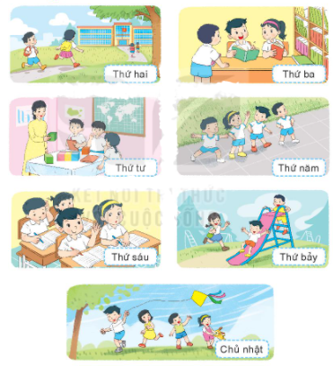
Thứ hai
Thứ ba
Một tuần lễ
gồm 7 ngày là:
- thứ hai
- thứ ba
- thứ tư
- thứ năm
- thứ sáu
- thứ bảy
- chủ nhật
Thứ tư
Thứ năm
Thứ sáu
Thứ bảy
Chủ nhật
Notes:
GV đọc sách GV để nắm quy trình và nội dung kiến thức cần khai thác nhé

Slide 4


Slide 5
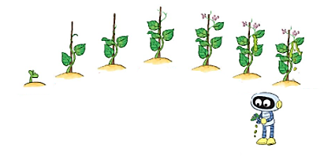
1
Bạn Rô-bốt trồng một cây đậu thần.
Thứ năm
Thứ tư
Thứ sáu
Thứ ba
Thứ bảy
Thứ hai
Chủ nhật
a) Cây đậu thần nảy mầm vào ngày nào trong tuần?
b) Cây đậu thần ra hoa vào ngày nào trong tuần?
Notes:
GV khai thác hoạt động nói

Slide 6
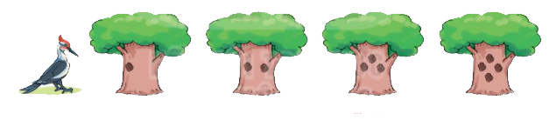
2
Tìm ngày còn thiếu.
Thứ hai
Thứ ba
Thứ năm
?
Thứ tư
?

Slide 7
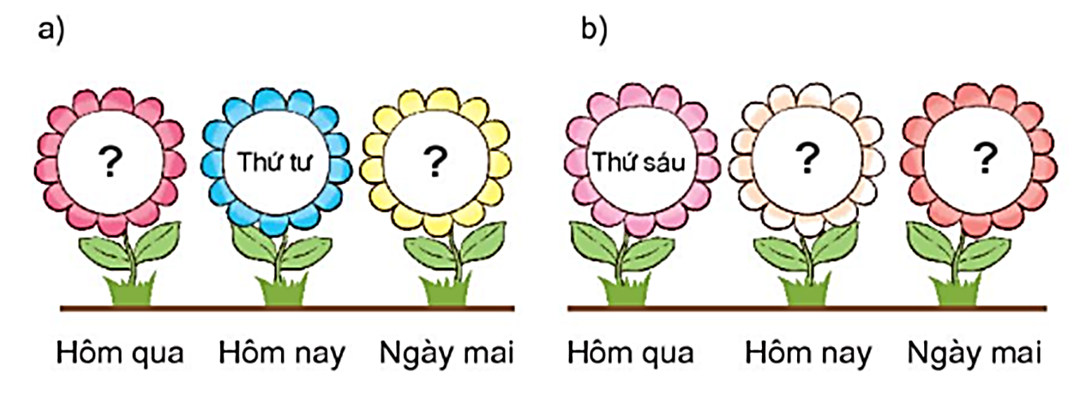
Mỗi bông hoa ghi một ngày trong tuần. Em hãy đọc tên các ngày còn thiếu.
3
Thứ ba
Thứ năm
Thứ bảy
Chủ nhật
Notes:
GV làm mẫu xe vàng cho hs quan sát

Slide 8


Dặn dò
Xem lại nội dung bài đã học
Thực hành lại các bài tập
Xem trước bài 35 (tiết 2)

